Slide 1
矩阵论
任课教师:郑晖

Slide 2
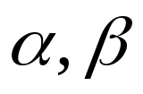

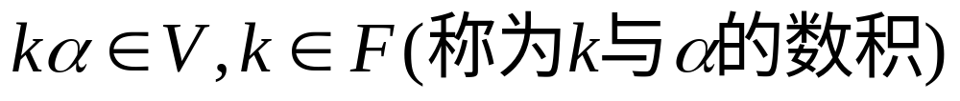
第一章 线性空间和线性变换
§1.1 线性空间
定义 设V是一非空集，F是数域（常用
实数域R或复数域C）.对V中任意两个元
,定义一个加法运算,记为“＋”:
;
定义一个数乘运算:
.
这两种运算(也称为V的线性运算)满足下列规则:

Slide 3






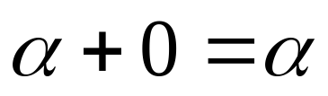




（1）对任意
,有
（2）对任意
;
,有
（3）存在零元
;
,使得对任意
,都有
（4）对任意
,
，存在
的负元
使得
，

Slide 4



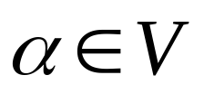



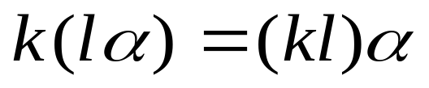

（5）对任意的
和任意
，有
（5）对任意的
；
（6）对任意
和任意的
，有
；
（7）对任意
和任意的
有
，
；
（8）F中的数1，使得对任意
，有
.

Slide 5
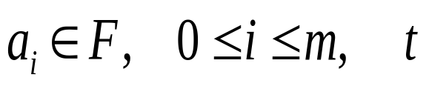
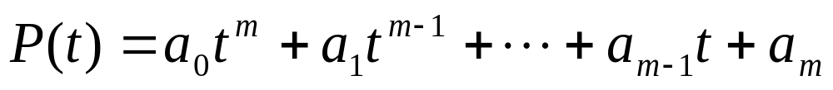
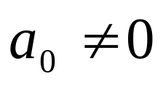
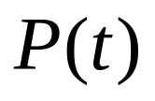
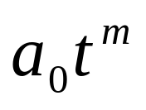
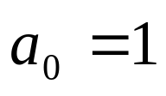
那么称V为F上的线性空间(或向量空间),记为V(F);
.
V中的元称为向量.当F为实数域R时称它为实线性
空间,而当 F为复数域C时称它为复线性空间.
为变量,则
设
称为F上的一个多项式.当
时,
称为m次
多项式,
称为
的首项.特别,当
时,则称
为m次首一多项式.系数全都是零的多项式称为
零多项式,记为0。零多项式是唯一不定义次数的多
项式,它与零次多项式是有本质区别的.

Slide 6
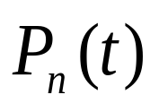
例1 实数域R上的多项式全体,按通常意义的
多项式加法及数与多项式乘法,构成实线性空间,
记为 .如果只考虑次数不大于n的多项式全体,
再添加零多项式所成的集,则对于通常意义的多
项式加法及数与多项式乘法也构成一个实线性
空间,以
表之.

Slide 7
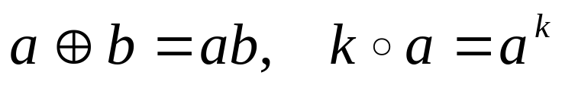
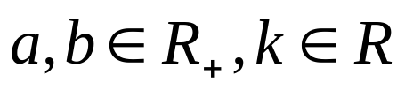



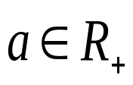


例2 在正实数集R₊中定义加法和数乘运算为
,
其中
. 这里, 为了区别于常规的
加法和数乘,我们用“
”表示加法“”
表示数乘.
那么R₊是实线性空间.
事实上,不难验证R₊对这两种运算是封闭的,
即
,并且满足规则(1)、(2)
和(5)－(8).
又
,且对任意
有
,因此,规则(3)、(4)也是满足的, 并且
而
R₊中的零元是1,a的负元是1/a.

Slide 8

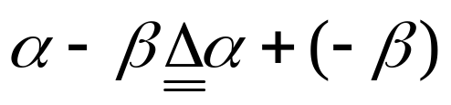

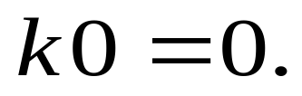
线性空间基本性质:
(1)零元是唯一的.
(2)对任意
,它的负元是唯一的.从而
可以定义
V中两个元
的减法(记为“－”)为
(3)对任意
, 有
对任意的
;
,有

Slide 9
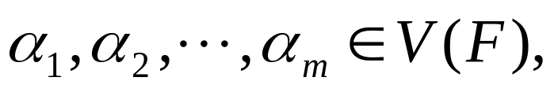
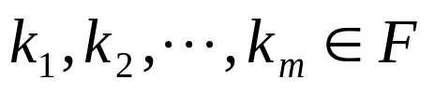
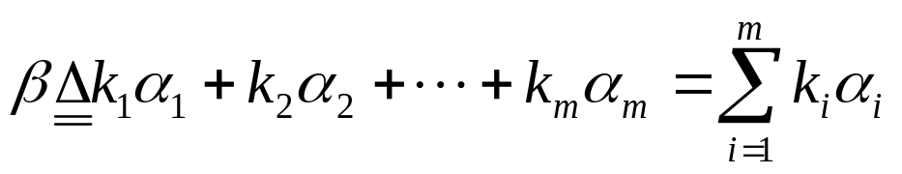

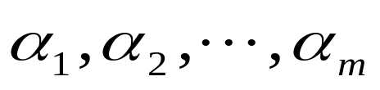
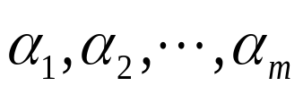
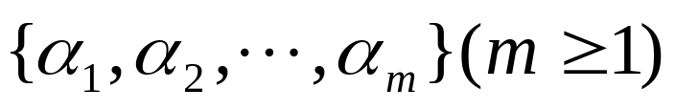

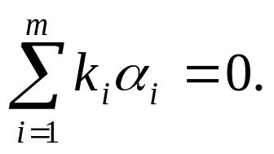

由线性空间的定义可知,若
,则
是V(F)的元,称
为
的一个线性组合,
或称
可由
线性表出.
定义 V中的向量组
称为
线性相关的, 如果存在一组不全为零的数
使
(1.1-1)
若仅当
时, (1.1-1)式才成立,则称此
向量组线性无关.

Slide 10



注：(1)当
时,向量组
线性相关的
可由组中其余向量线性表出.
(2)若某向量组线性无关,则它的任一子向量组
必线性无关;而若某向量组中有一个子向量组线
性相关,那么该向量组必线性相关.
(3)单个零向量组是线性相关的,但单个非零向
量组是线性无关的.
充要条件是,其中至少有一个向量

Slide 11
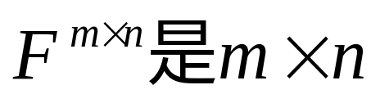
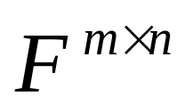
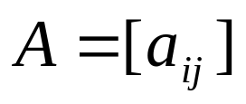
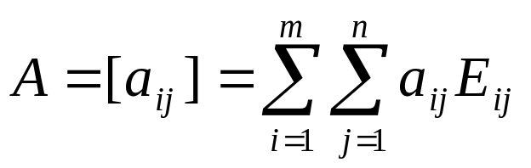
定义 如果在线性空间V中能够找到无限多个
线性无关的向量,则称V为无限维的;而若在V中
只能够找到有限多个线性无关的向量,则称V为
有限维的,称最大线性无关向量的个数为V的维
数,记为dimV.dimV=n的线性空间称为n维线性
空间,记为V^{n}.
线性空间
维的,
因为
中的任一矩阵
可表示为
,

Slide 12


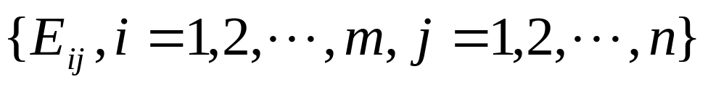
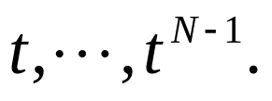


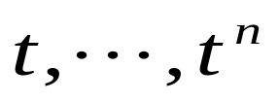
表示第i行第j列处的元为1,其余元都是0的
其中
矩阵,并且
显然是线性无关的. 例1中的
则是无限维的, 因
为对于任意的正整数N, 都有N个线性无关的“向
量”(多项式)1,
.
是
维线性空间,因
为任一次数不大于 n 的多项式和零多项式都可由
n+1个线性无关的多项式1,
线性表出.

Slide 13

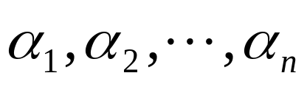
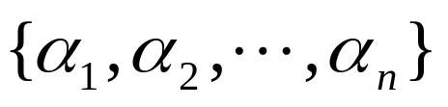
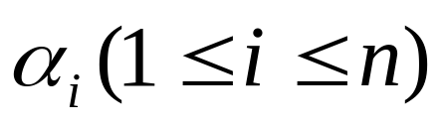
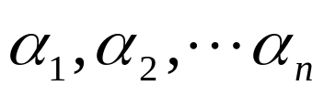


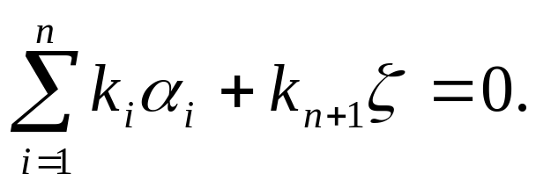
定义
中给定顺序的n个线性无关向量
所成的向量组称为
的一个基
.B 中的向量
(或基底), 记为B =
称为第i个基向量.
定理 设B是
的一个基,则V中任一向量都
可由B 唯一表示。
证 由于V^{n}中n+1个向量
，
必线性相关,所以存在不全为零的数
,
使

Slide 14
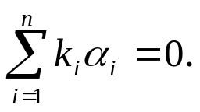
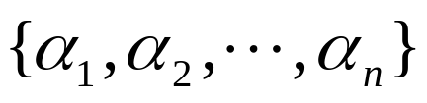

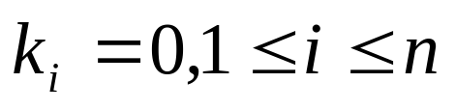
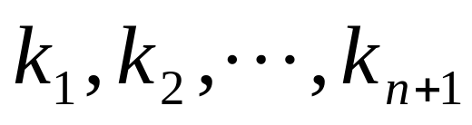
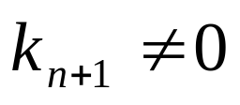
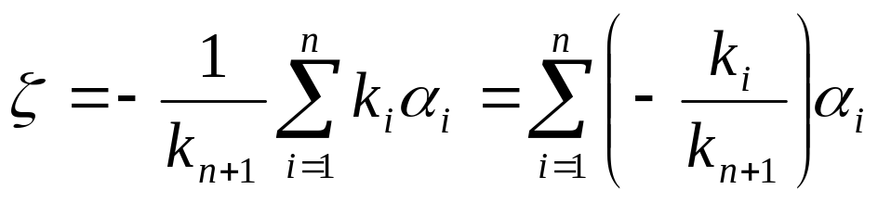
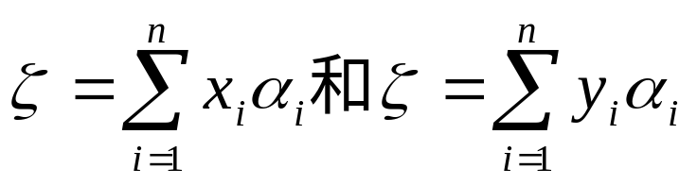
如果
,则上式为
但
是基,故有
.这与
不全为零矛盾.因此
,从而有
,
即
可由B线性表出.再证唯一性.设有
,

Slide 15
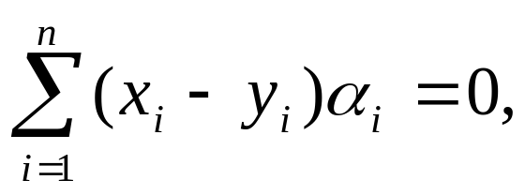
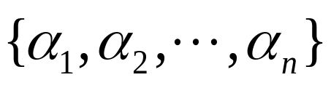
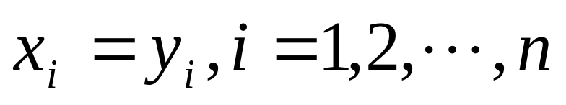
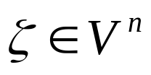
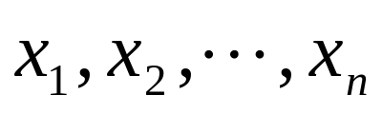
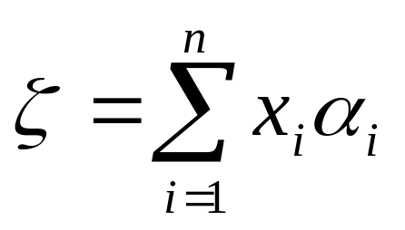
则得
从而由
是线性无关的,推出
.
这个定理表明,在
中取定一个基B,那么对
任意
，存在唯一的一组数
,使
.

Slide 16
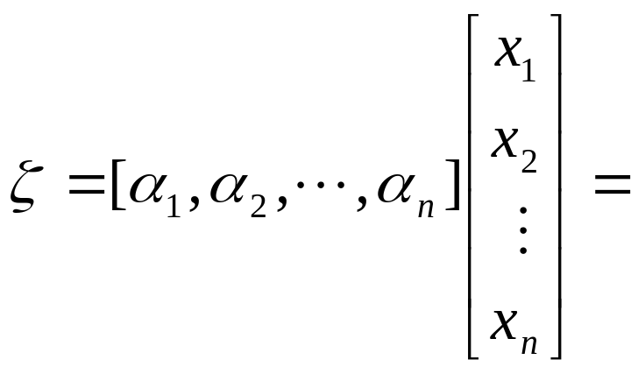




用矩阵记号,可把它写成
B X ， (1.1-2)
所组成的矩阵
仍记为B.
称为
在基B下的坐标
向量(或坐标),
在B下的
第i个坐标;

Slide 17







例3 在
中取基B=
,则多项式
在B下的坐标向量是[1 －1 2]^{T},因为
若另取一个基B₁
,则由
知,
在B₁下的坐标向量是[－3 2 2]^{T}.

Slide 18







中的任何可逆矩阵P,其 n 个列向量
例4
构成
的基,因为它们是线性
无关的,并且对任一向量
,
若令
,则有
即
中任意向量y都可以由P的n个列向量线性表出.
注:由
(或
)的一个基所排列成的n阶方阵是
可逆的.

Slide 19






例5 将C看作C上的线性空间,则它是1维的,{1}是
它的基.但若把C看作R上的线性空间,则{1,i}是它的
基,从而是2维的.这一例子说明,线性空间的维数与所
考虑的数域有关.
注:在
中取定一个基B,则
中的元与
中的向
量之间是一一对应的,并且若
在B下的坐标分别
为x,y,那么
在B下的坐标是
在B下的
坐标是kx.因此,
与
有相同的代数结构,只是各
自的元的名称不同而已.由于
比
具体,又便于
应用矩阵运算,所以一般总是把
上的问题通过取
定一个基转化为
上的问题来讨论.

Slide 20







从例3可以看出,同一个元在不同基下的坐标一般
是不同的,那么它们之间有何联系呢?为此需要讨论
两个基之间的变换关系.
定义 设
,
是
的两个基,则每个
都可由
线性表出:
将
按顺序排列,并使用矩阵记号,则得
(1.1-3)

Slide 21






简记为
(1.1-3′)
其中 n 阶方阵
称为由基
到
的变换矩阵
(或过渡矩阵).显然,基变换矩阵P中的第j个列向量
中第j个基向量
就是
在基
下的坐标.
注:基变换矩阵P是可逆矩阵.

Slide 22






例6已知
的两个基是
求由
到
的变换矩阵P.
解 (1.1-3)式给出
故

Slide 23




现设
在基
,
下的坐标向量分别为 x, y, 即
将(1.1-3′)式代入上述第二式,并与第一式比较,得
从而有
(1.1-4)
(1.1-4)式表示了同一个 在不同基下坐标之间的
关系，称为坐标变换公式.

Slide 24



例7 已知
的两个基
(称之为
中的标准基)和
求在这个基下有相同坐标的所有向量.
解 设
是所求的向量,则x在标准基
下的坐标显然就是x,因此由题意,x应满足关系式
即

Slide 25



定义 设W是线性空间V的一个非空子集,如果W
关于V中的线性运算也构成线性空间,则称W为V的子空间,记为
解得
.
.
线性空间V本身及由V的零元构成的零空间(记为
{0},都是V的子空间,称它们为平凡子空间.)

Slide 26






例8 给定
,集
分别是
的子空间，依次称为A的零空间
和列空间.
例9 设
是V的r个向量，它们所有
可能的线性组合所成的集
是V的一个子空间，称为
张成的子空间。

Slide 27







例10
中所有对称矩阵组成的集
是
的一个子空间.
对于m×n复数矩阵A,定义A^{H}(也记为A*)为A的
共轭转置
例如,设
,
则
当
(即A为n阶复数方阵),并且
时,
则称A为Hermite矩阵.

Slide 28














定理 设W是
的一个r维子空间，
是W的一个基，则这r个向量必可扩充为
的基，
中一定可以找到 n-r 个向量
即在
使
证 若r=n，则定理已成立。若
是
的一个基。
，则
必存在一个向量
不能由
线性表
出，从而
线性无关。如果
，
则定理已成立，否则继续这个过程。
由于n是一
个确定的正整数，所以在n-r步后必找到n-r个向
量
使
为
的基。

Slide 29




定义 设
是V的两个子空间，则
分别称为
的交，
的和.
定理 若
是V的两个子空间，则
都是V的子空间。

Slide 30









定理 设
是V的两个子空间，则
(1.1-5）
证 设
又
是
的一个基。由于
所以
可扩充为
的基：
又可扩充为
（1.1-6）
的基：
我们证明向量组
（1.1-7）
（1.1-8）
是
的一个基，从而维数公式（1.1-5）成立。

Slide 31







据和空间
的定义，其中任何一向量
都
而
可以表示为
中的向量
与
中的向量
之和，
可由基（1.1-6）线性表出,又
可由基（1.1-7）
线性表出，故
可由向量组(1.1-8)线性表
出。
假设有等式
令
（1.1-9）

Slide 32










则由（1.1-9）式的第一个等号关系知
，
而第二个等号关系给出
，从而
。
于是，
可由
设
线性表出。
则由（1.1-9）
式得
但
线性无关，故
因此
，即

Slide 33





又因
线性无关，故
这就证明了向量组（1.1-8）是线性无关的。
综合起来，便证明了向量组（1.1-8）是
例11
的基。
中的两个子空间是
求
的基和维数。

Slide 34











解
但由于
且
线性无关，所以
的一个基为
维数公式（1.1-5）给出
为了求
的基，设
，则由
知，存在
使
，又由
知，存在
使
因而，
应满足方程。
。

Slide 35







即
用矩阵表示则为
解得
其中c为任意非零实数，从而
因此，
即
是
的一个基。

Slide 36





注：和空间
的定义仅表明，其中的任一向量
可表示为
但这种表示法不一
定是唯一的。例如，设
的子空间
那么
中零向量0，一方面可表示为0=0+0，即
的零向量之和；另一方面又可表示为
这就是说，零向量的表示不唯一。

Slide 37



定义 若
中任一向量只能唯一地分解为
中的一个向量与
中的一个向量之和，则
称为
的直和，记为

Slide 38










定理
的充分必要条件是下列条件
的之一满足：
（1）
（2）
（3）
证 我们只证（1）.设
而
不是
直和，则
的分解式不唯一，即存在
和
，且
，使

Slide 39







因此
令
，则
这与假设矛盾。
反过来，假设
是直和，而
则存在非零向量
的零向量既有分解式0=0+0,又有分解式
这与直和的假设矛盾。

Slide 40





定理 设V₁是 的一个子空间，则必存在 的
子空间V₂，使
证 设
的一个基，
则它可扩充为 的基
令
显然V₂即满足要求。

Slide 41





子空间的交、和及直和的概念都可以推广到多个
子空间的情形。例如，s 个子空间
的和
是
如果和空间
中任一
向量
的分解式
是唯一的，则称它为直和，记为

